Slide 1
数学与统计学院 郭晓峰
第三章 微分中值定理与导数的应用
第六节 函数图形的描绘

Slide 2
一、 曲线的渐近线
二、 函数图形的描绘

Slide 3
一、 曲线的渐近线
定义 若曲线 C上的点M 沿着曲线无限地远离原点时，点M
则称直线 L 为
与某一直线 L 的距离趋于 0,
曲线C 的渐近线 .
水平渐近线
铅直渐近线
斜渐近线

Slide 4
例如, 双曲线
有斜渐近线
但抛物线
无渐近线 .

Slide 5
1. 水平与铅直渐近线
若
则曲线
有水平渐近线
若
则曲线
有铅直渐近线

Slide 6
2. 斜渐近线
若
斜渐近线
斜渐近线的求法

Slide 7
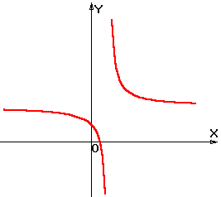
例1 求曲线
的渐近线 .
解
为水平渐近线;
为垂直渐近线.

Slide 8
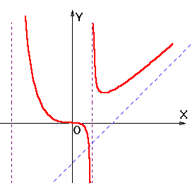
例2 求曲线
的渐近线 .
解
及
所以有铅直渐近线
又因
为曲线的斜渐近线 .

Slide 9
二、函数图形的描绘
步骤
1. 确定函数
的定义域 ,
并考察其对称性及周期性;
2. 求
并求出
及
为 0 和不存在的点；
3. 列表判别增减及凹凸区间 , 求出极值和拐点 ;
4. 求渐近线 ;
5. 确定某些特殊点 , 描绘函数图形 .

Slide 10
例3 描绘
的图形.
解 1) 定义域为
无对称性及周期性.
2)
3)
极大值
极小值
4)

Slide 11
例4 描绘方程
的图形.
解 1)
定义域为
2)

Slide 12
3)
无定义
极大值
极小值

Slide 13
4) 求渐近线
为铅直渐近线.
又
即
为斜渐近线.

Slide 14
6) 绘图
5) 求特殊点

Slide 15
思考与练习
1.曲线
(A) 没有渐近线；
(B) 仅有水平渐近线；
(C) 仅有铅直渐近线；
(D) 既有水平渐近线又有铅直渐近线.
提示

Slide 16
2. 求曲线 的水平渐近线.
解
所以曲线的水平渐近线为

Slide 17
3. 求曲线 的渐近线.
解
曲线无水平渐近线.
曲线有铅直渐近线
即
曲线有斜渐近线

Slide 18
4. 求曲线 的渐近线.
解
若 则
此时
即曲线有水平渐近线
当 时，
曲线有铅直渐近线

Slide 19
5. 求曲线 的斜渐近线.
解
即
所以曲线的斜渐近线方程为

Slide 20
、
6. 求曲线 的渐近线.
解
函数有唯一的间断点 且
从而函数有唯一的
铅直渐近线
又
故曲线有水平渐近线
又
故曲线有斜渐近线

Slide 21
7. 求曲线 的渐近线.
解
故曲线有水平渐近线
故曲线有水平渐近线

Slide 22
7. 求曲线 的渐近线.
解
再考察间断点
曲线有铅直渐近线
曲线有铅直渐近线
不为铅直渐近线.

Slide 23
8. 求笛卡尔叶形线 的渐近线.
解
令
代入原方程得曲线的参数方程
所以笛卡儿叶形线有斜渐近线

Slide 24
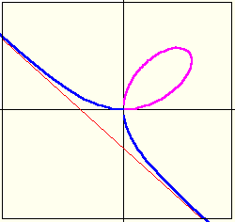
笛卡儿叶形线
参数的几何意义:

Slide 25
作业
1. 练习册 第三章第六节.
2. 课本习题3-6.

Slide 26

谢 谢 ！

